Slide 1
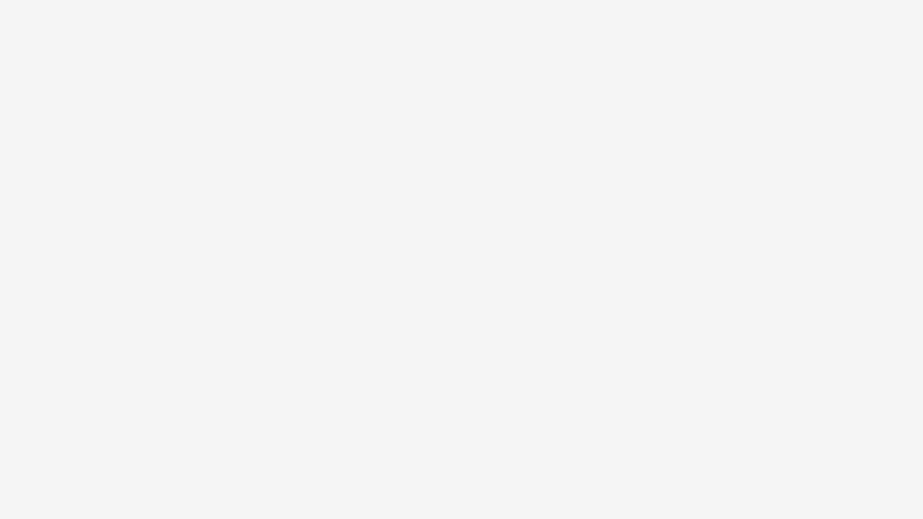
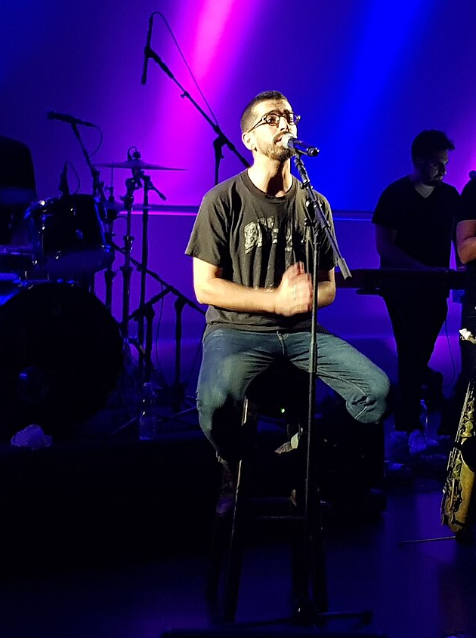
הערכה חלופית בספרות · שכבה ט׳
מולדת
חנן בן ארי
שיר אהבה למדינה שנפצעה
שמות המגישים
צילום: דולב, ויקישיתוף, CC BY-SA 4.0

Slide 2
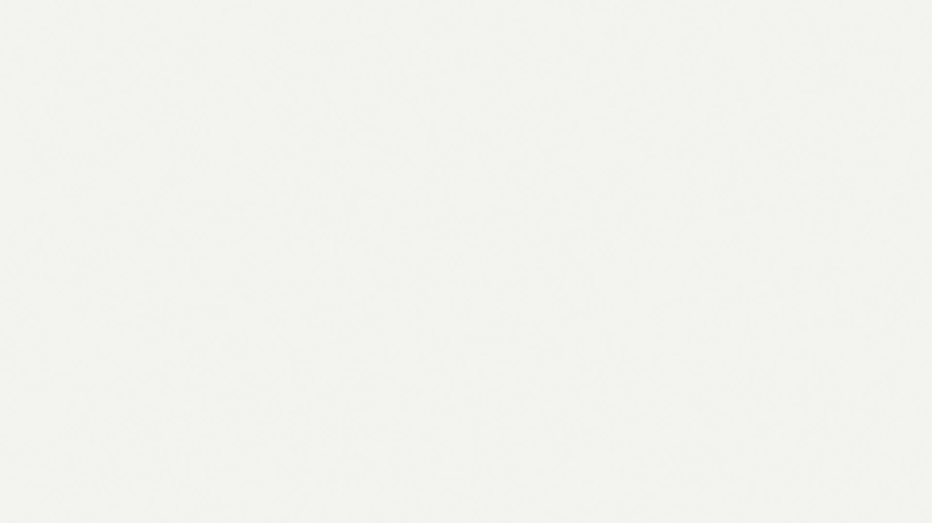
הקטע שבחרנו
הנביאים חזו לך אחרת
מישהו נרדם במשמרת
איפה החלום
אין אמת ואין שלום
״מולדת״, חנן בן ארי
החיבור האישי שלנו
השורה ״מישהו נרדם במשמרת״ גרמה לנו לחשוב על אחריות. כל אחד מאיתנו עומד מתישהו ״במשמרת״ של מישהו אחר, בכיתה, בתנועה ובעתיד בצבא, והשיר מזכיר כמה זה חשוב.
למה בחרנו בקטע
בארבע השורות האלה הדובר מפסיק לשיר שיר אהבה רגיל ומתחיל לשאול שאלות קשות. ״מישהו נרדם במשמרת״ נשמע כאילו נכתב על 7 באוקטובר, למרות שהשיר נכתב עוד לפני המלחמה.
02

Slide 3
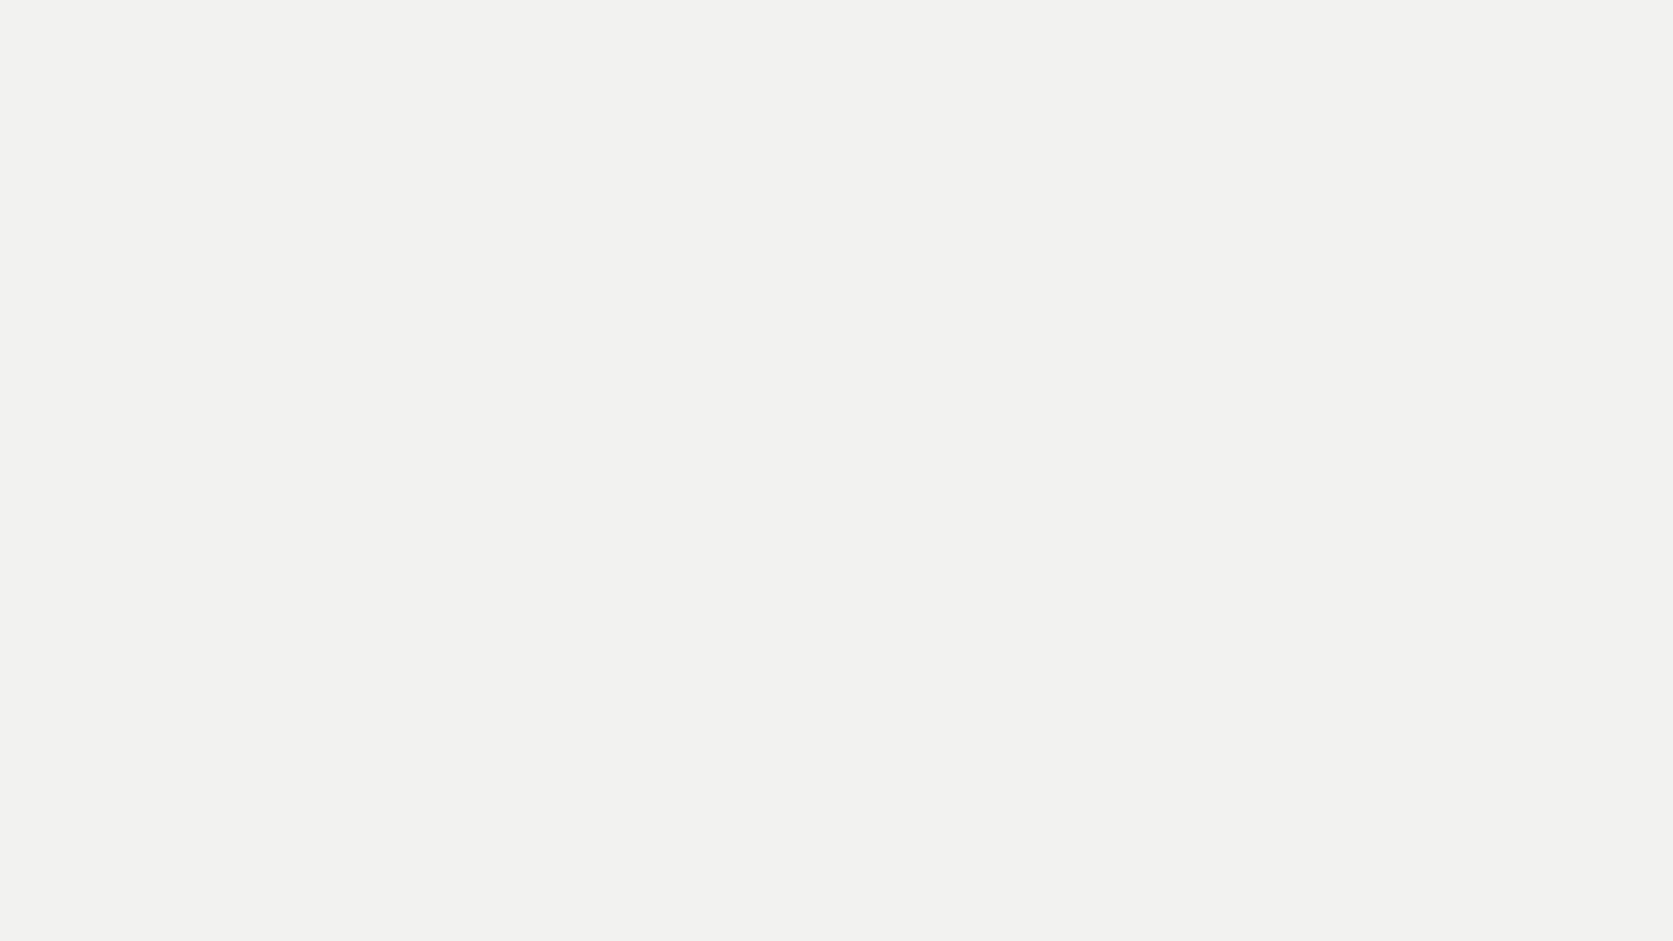
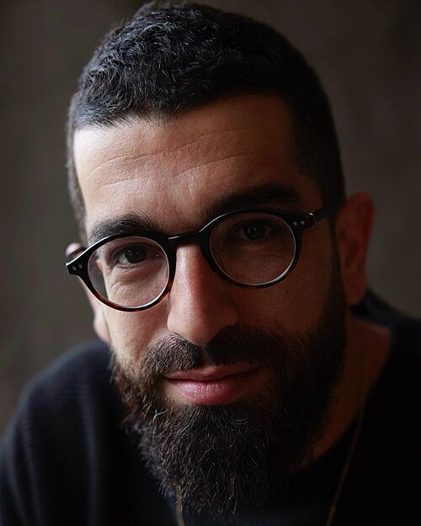
חנן בן ארי
נולד בקרני שומרון, והתחיל להלחין כבר בגיל 13.
1988
יצר את ״מתבגרים״, מופע חינוכי להורים ולבני נוער.
2013
אלבום הבכורה ״אייזון״ הגיע למעמד של אלבום זהב.
2016
נבחר לזמר השנה בכאן גימל וזכה בפרס אקו״ם לכותב השנה.
2021
ב-12 בדצמבר היה הזמר הישראלי הראשון שהופיע לחיילים בתוך רצועת עזה.
2023
צילום: ירדן רוקח, ויקישיתוף, CC BY-SA 3.0
03

Slide 4
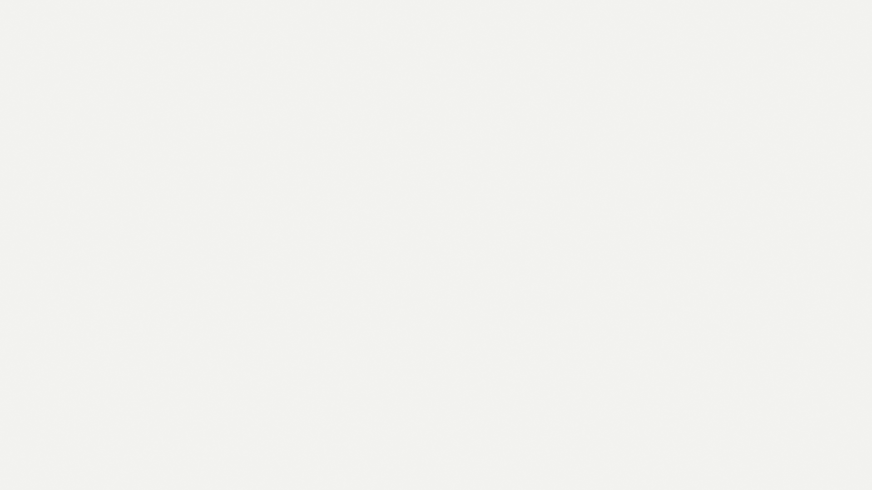
מילות השיר
כאן יודבקו מילות השיר המלאות
לפי חלוקת הבתים והשורות המקורית
מילים ולחן: חנן בן ארי · הפקה ועיבוד: תומר בירן · יצא ב-16 באוקטובר 2023
04

Slide 5
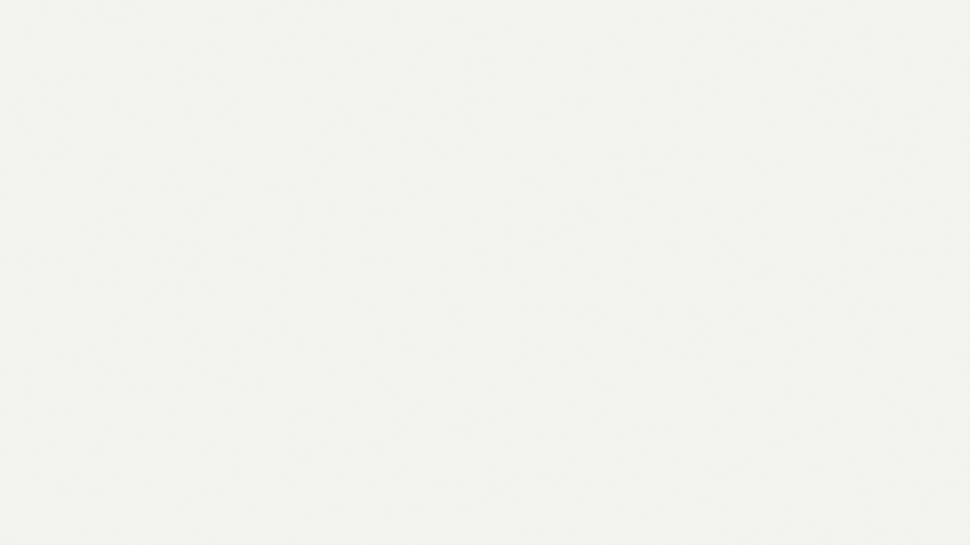
מושג ראשון
ייחוס תכונות או פעולות של בני אדם לדבר שאינו אדם.
האנשה
היפיפיה הנרדמת
עד מתי תהיי מדממת
מה זה מוסיף למשמעות
ההאנשה הופכת את המדינה לאהובה פצועה. כך הכאב על המלחמה מרגיש אישי, כמו כאב על מישהו קרוב.
איך זה מופיע בשיר
המולדת מתוארת כמו אישה: היא ״יפיפיה״, היא ״נרדמת״ והיא ״מדממת״, כמו אדם שנפצע.
05

Slide 6
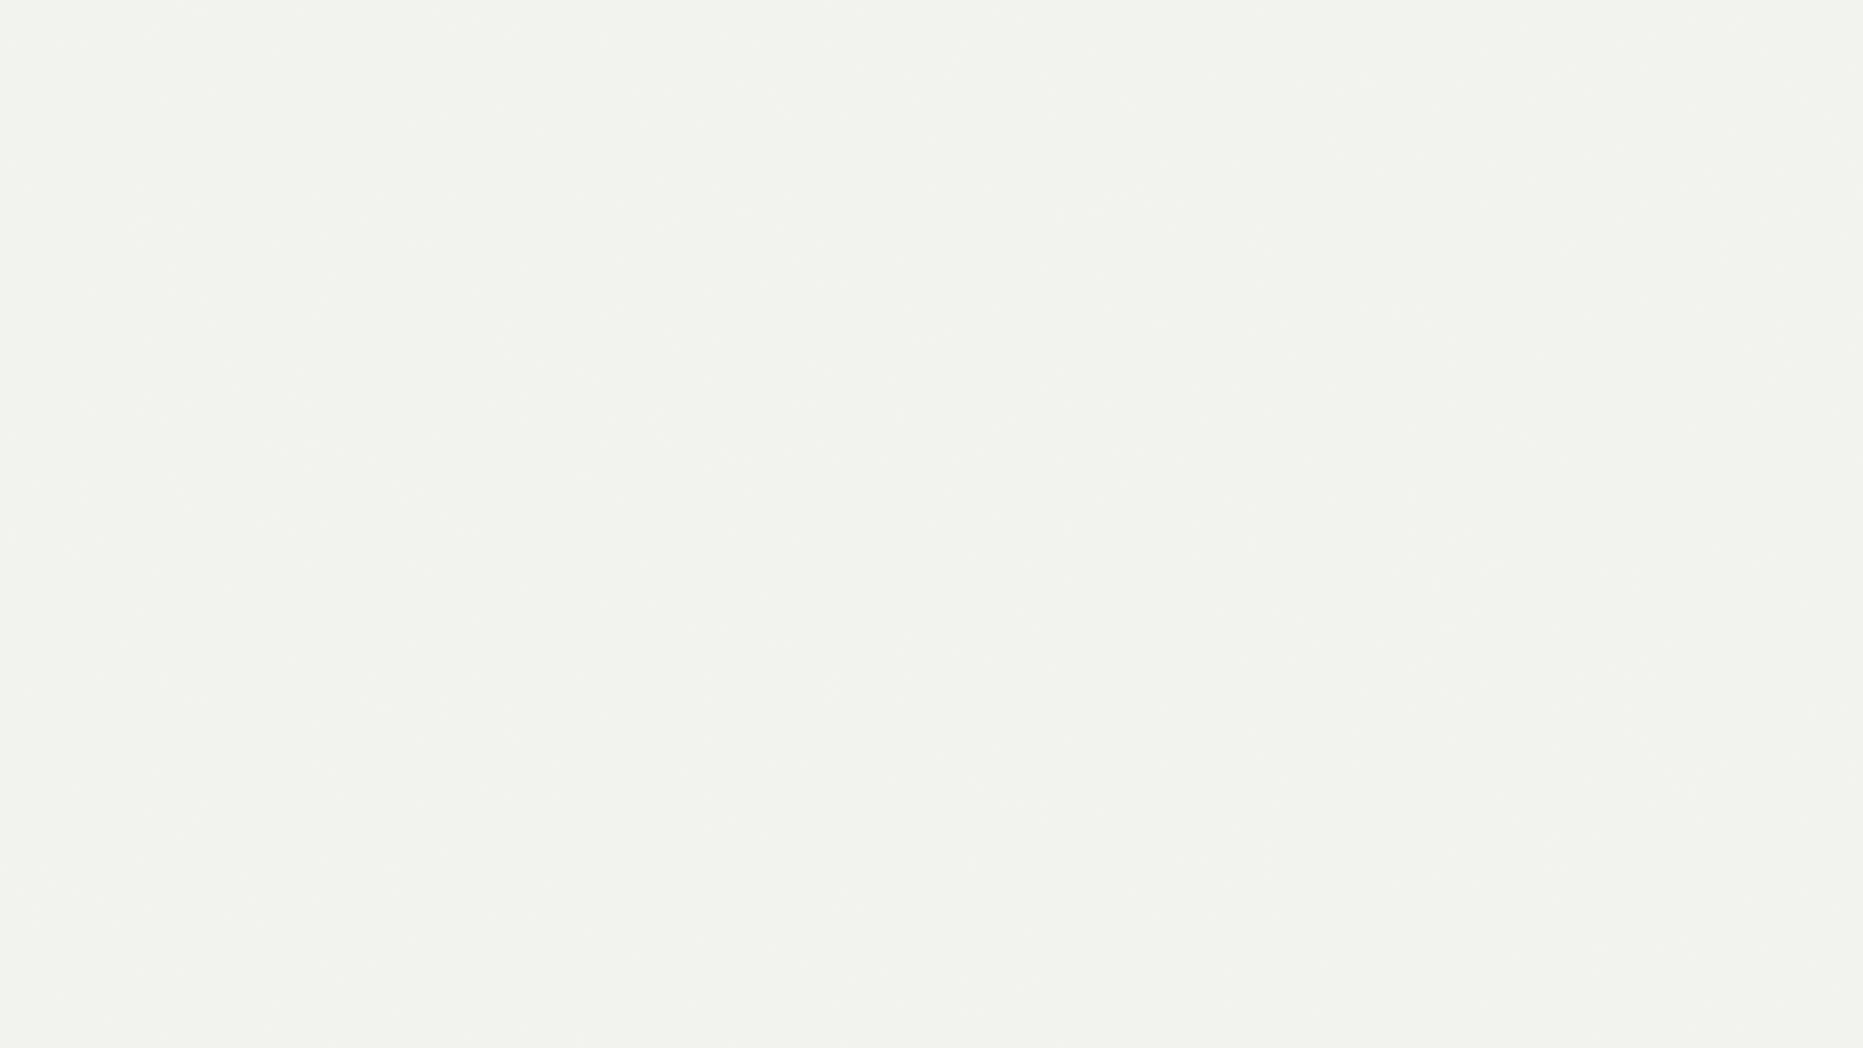
מושג שני
העמדה של שני דברים הפוכים זה מול זה, כדי להבליט את ההבדל ביניהם.
ניגוד
גם על סף תהום
גם בתוך הגיהנום
את גן עדן
מה זה מוסיף למשמעות
גם כשהמצב הכי קשה, האהבה למולדת לא משתנה. זה מסר של נאמנות, שחוזר גם במילים ״נשאר לך נאמן לעולם״.
איך זה מופיע בשיר
״גיהנום״ ו״תהום״ עומדים מול ״גן עדן״. המקום הכי נורא והמקום הכי טוב נמצאים באותו בית.
06

Slide 7
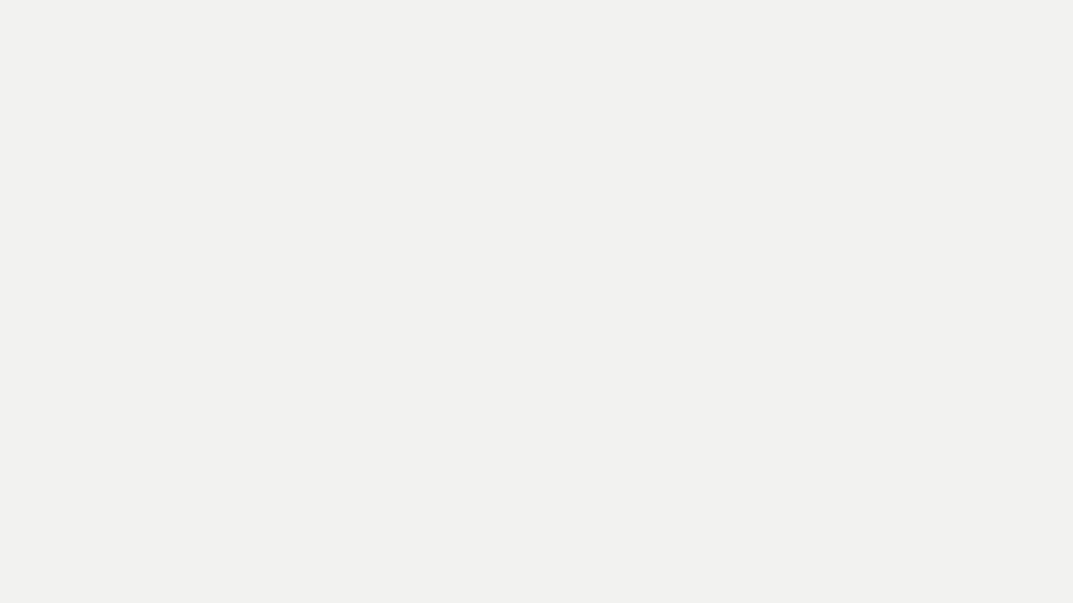
מילים שמעוררות את המלחמה
צירופים מהשיר שמחזירים אותנו אל הימים הראשונים של המלחמה
סף תהום
05
מדממת
01
בתוך הגיהנום
06
נרדם במשמרת
02
בצר
07
אין שלום
03
לעולם לא נשבר
08
רק סדק
04
07

Slide 8
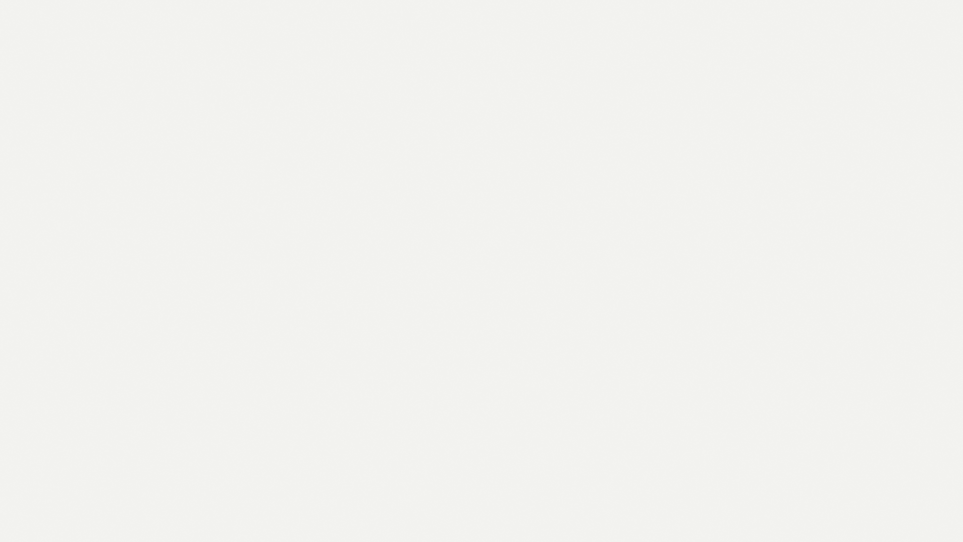
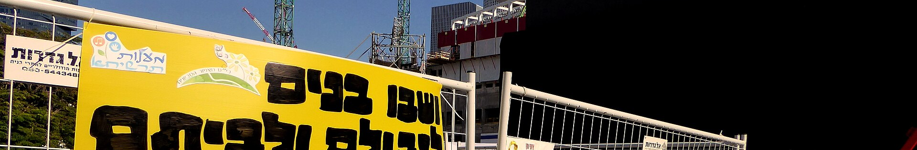
האירועים שהמילים מעוררות
צילום: Chenspec, ויקישיתוף, CC BY-SA 4.0
שלט ״ושבו בנים לגבולם״ בכיכר החטופים, מרץ 2024. השיר מדבר על בית שנפגע, והשלט מבקש שכולם יחזרו אליו.
ההקדשה הוא מקדיש אותו למדינה ״שנקים מחדש כשכל זה יגמר״.
7 באוקטובר 2023 חמאס תוקף את יישובי הדרום, ופורצת מלחמת ״חרבות ברזל״.
ההצלחה השיר מגיע למקום הראשון במצעד ההשמעות של מדיה פורסט.
שבוע אחרי בן ארי מחליט להוציא שיר שכתב והלחין עוד לפני המלחמה.
16 באוקטובר ״מולדת״ יוצא, עם קליפ של מתנדבים ולוחמי מילואים.
08

Slide 9
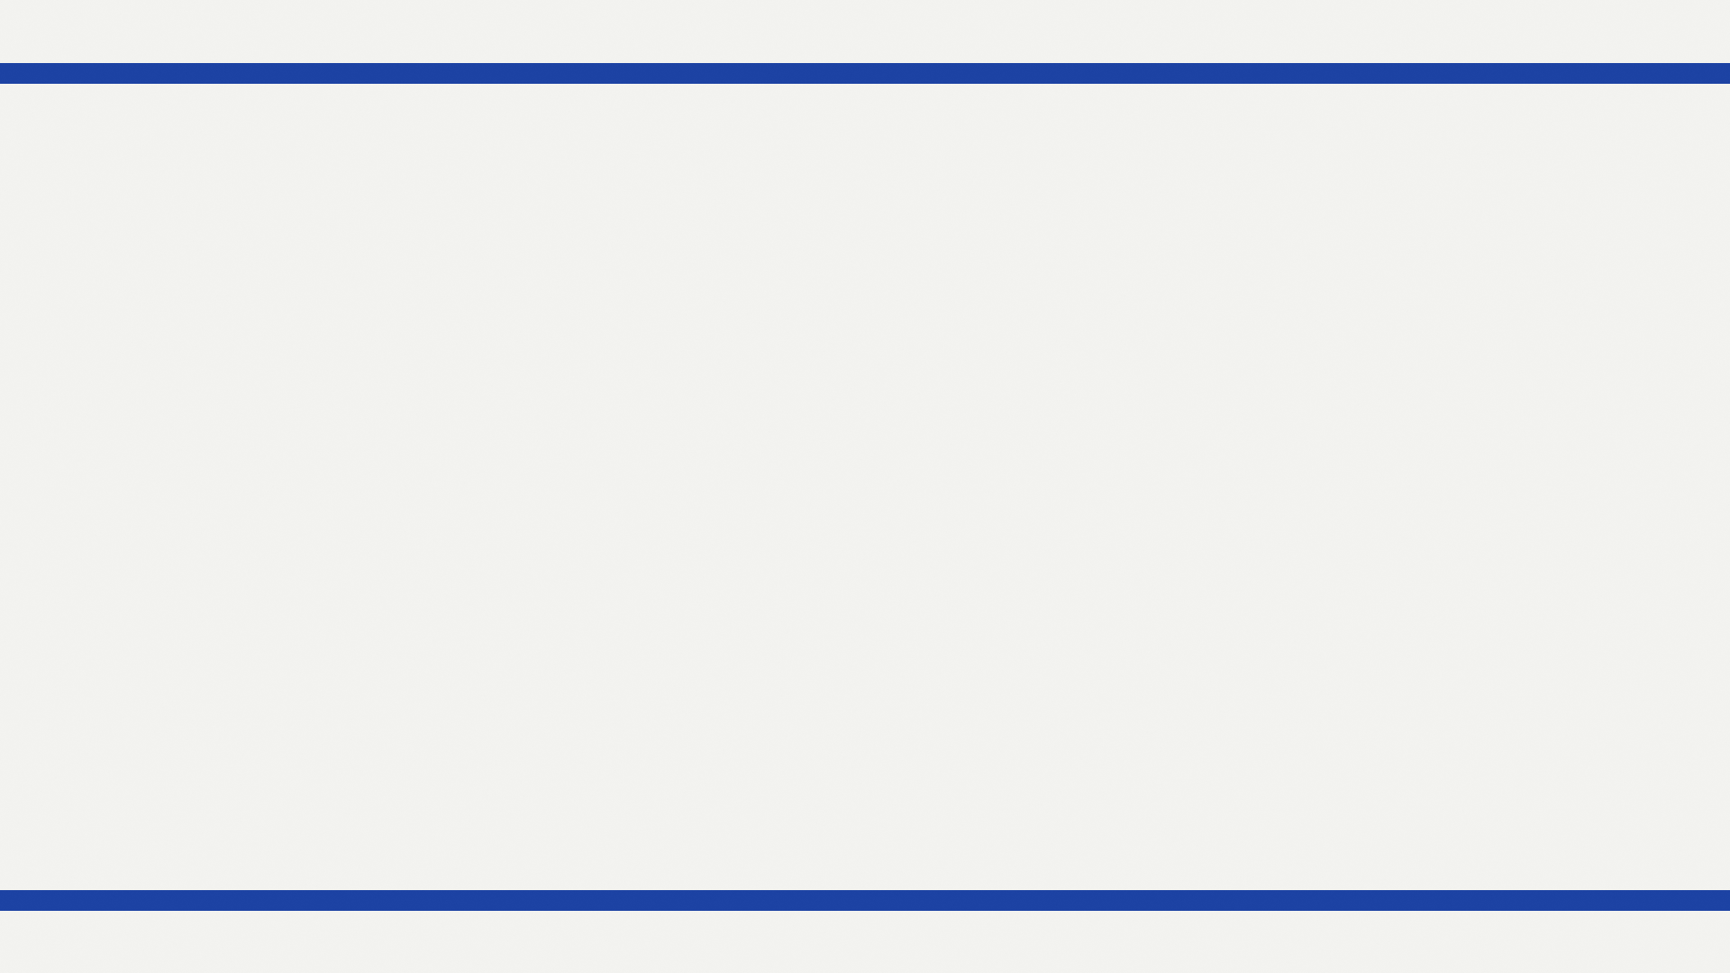
גם כשהמולדת מדממת,
חנן בן ארי לא מפסיק לשיר לה.
זה מה שהופך את השיר לשיר אהבה.
09

